Slide 1
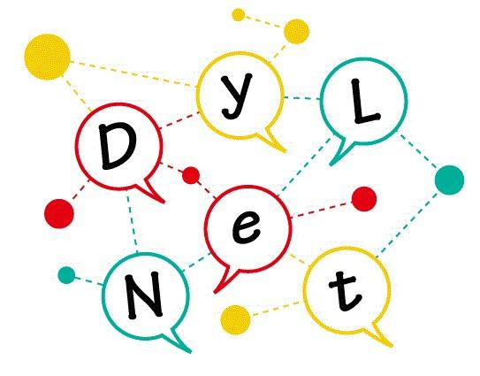

Projet Professionnel Dylnet
Université Grenoble Alpes Industrie de la langue M2
YANG Bin | LI Kaiyan

Slide 2


Contexte du projet Dylnet
Comment les enfants à l’école s'influencent les uns les autres au niveau du langage oral et comment les adultes présents à l'école et les enseignants et influencent le développement de leur langage oral?

Slide 3
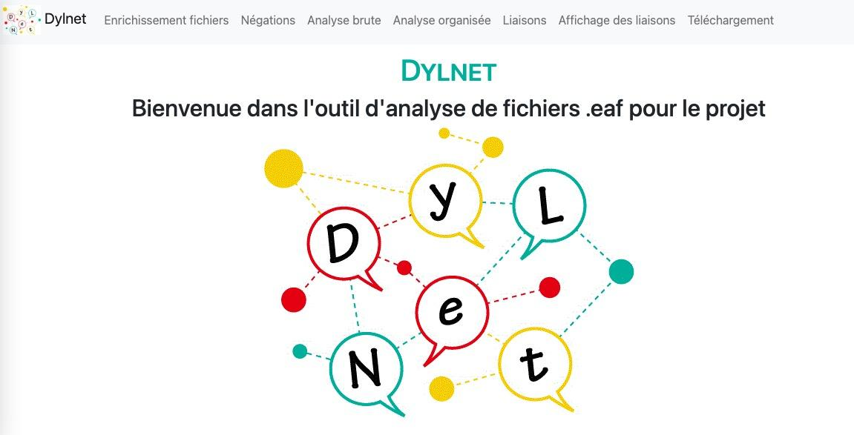

Slide 4
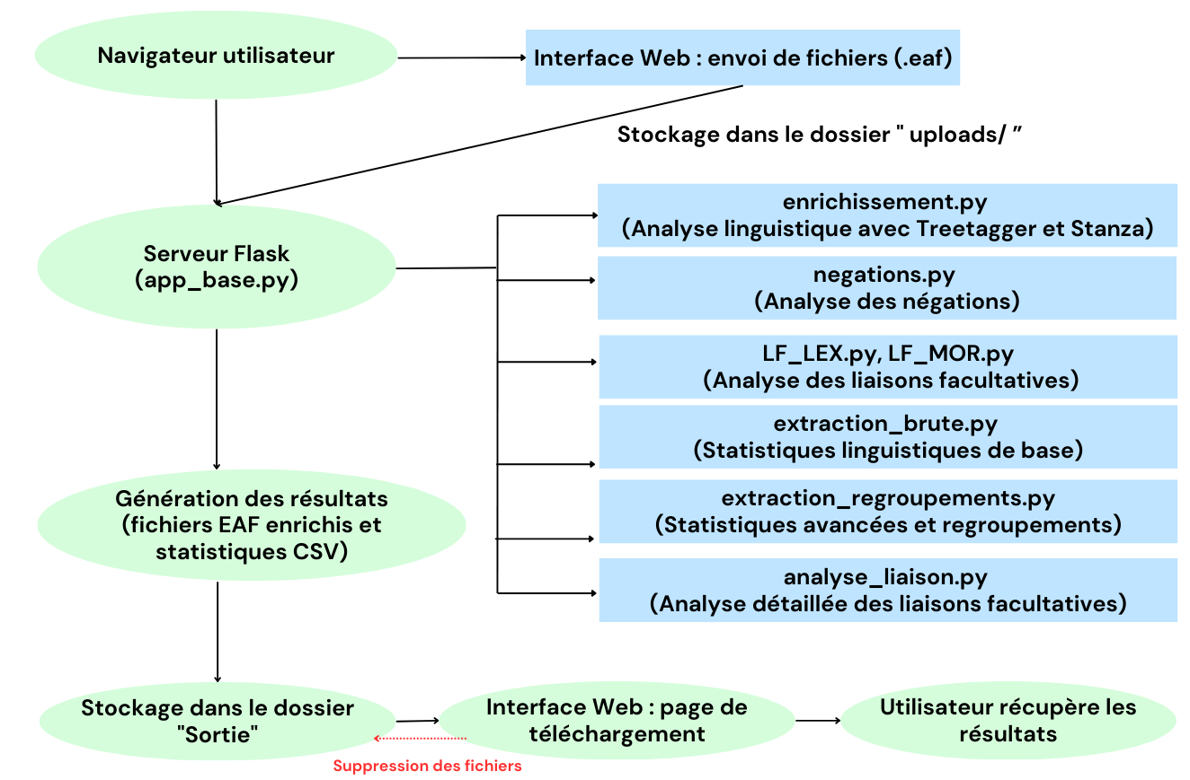
Schéma d’Architecture
Back-end :
Flask
Front-end :
HTML, CSS, JavaScript
Analyses linguistiques :
TreeTagger & Stanza
Stockage des données : en local
Fichiers téléversés → dossier uploads/
Résultats générés → dossier Sortie/

Slide 5

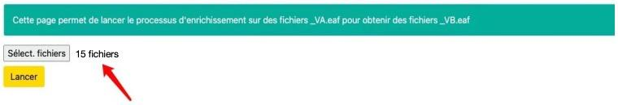
Enrichissement fichiers
ID | FORM | LEMMA | UPOS | XPOS | GENRE | NOMBRE | PERSONNE | DEPREL | DEPS
Nombre de fichiers traités: 15
Temps de traitement: 20min

Slide 6
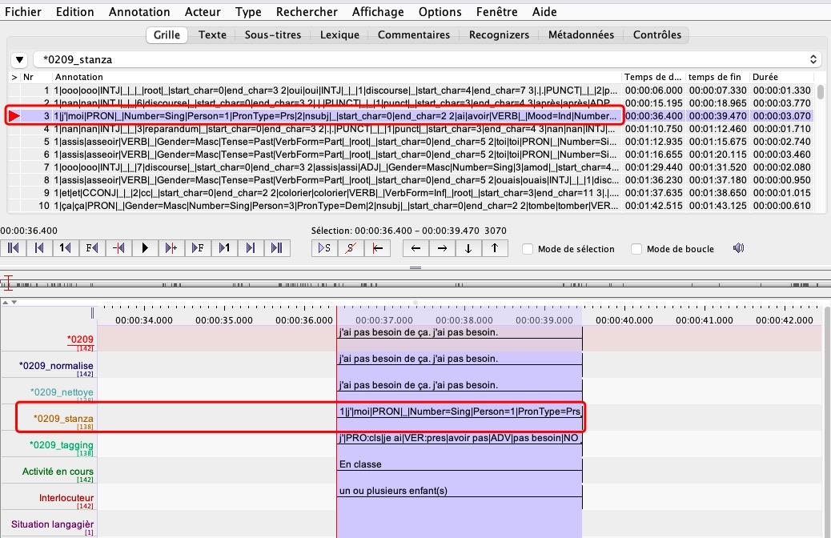

Slide 7
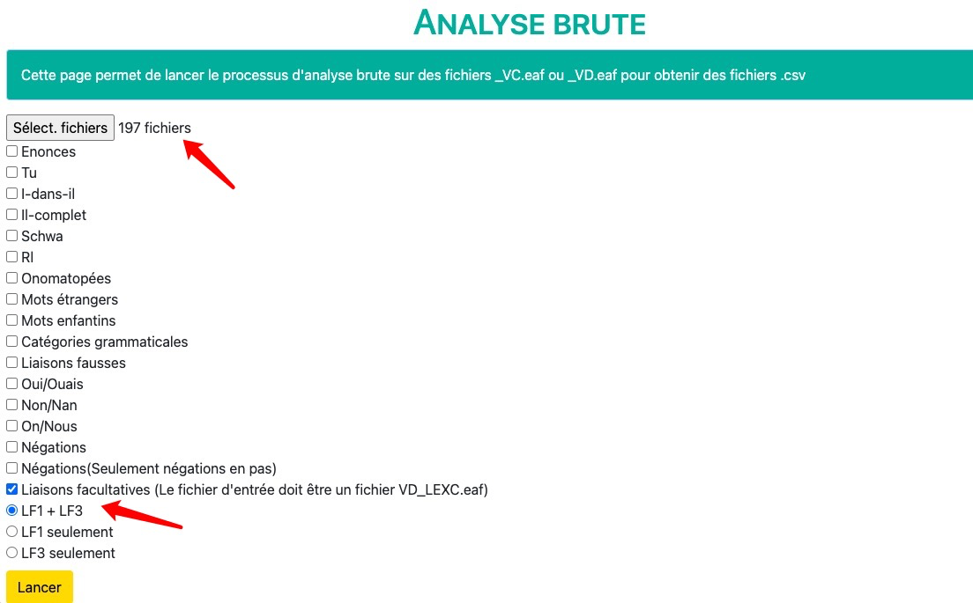
Analyse brute
Nombre de fichiers traités: 197
Temps de traitement: 40s

Slide 8
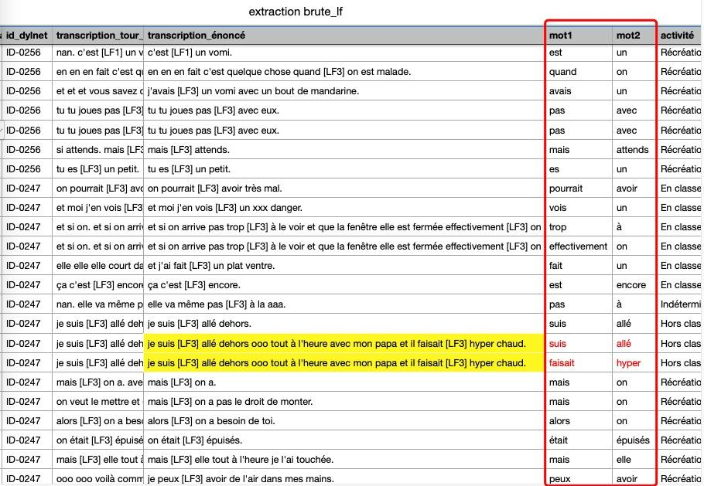

Slide 9
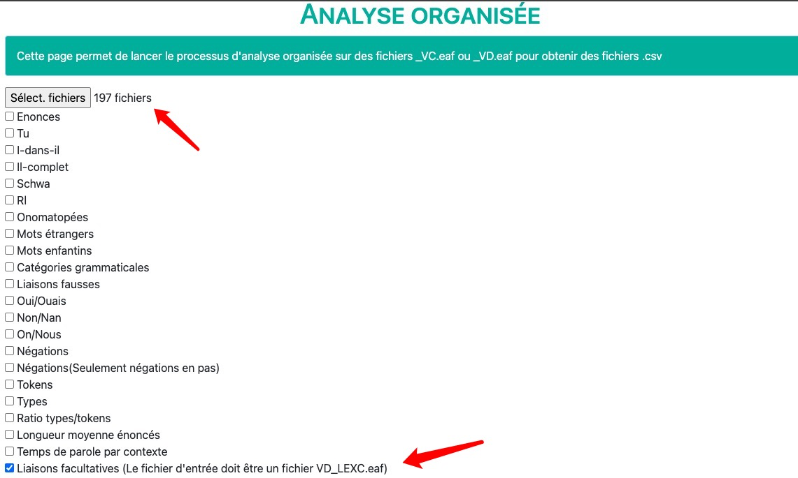
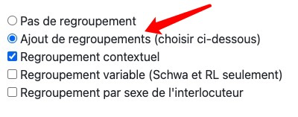
Analyse organisée (regroupement contextuel)
Nombre de fichiers traités: 197
Temps de traitement: 1min12s

Slide 10
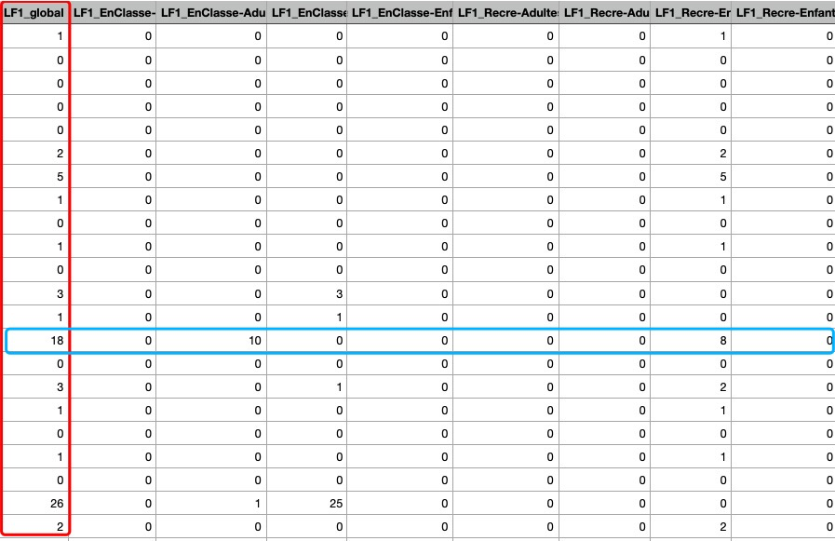
LF1

Slide 11
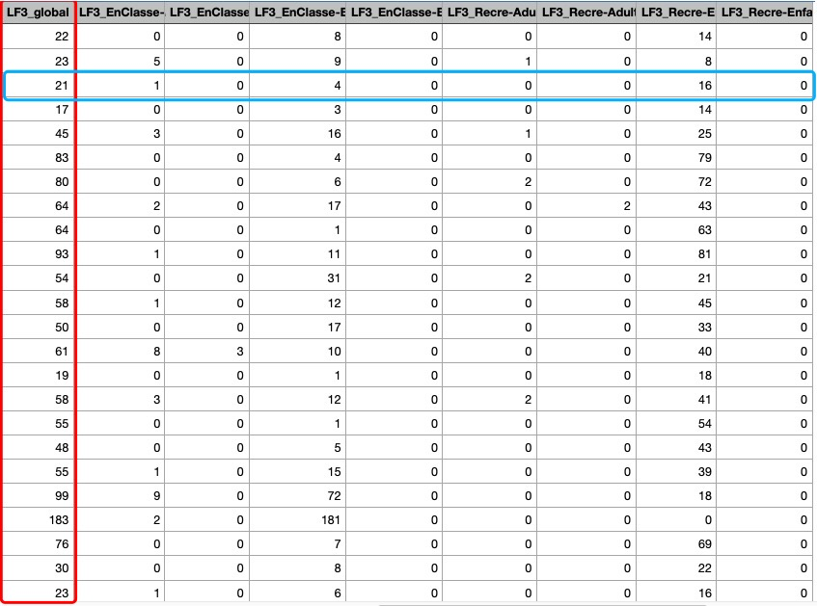
LF3

Slide 12
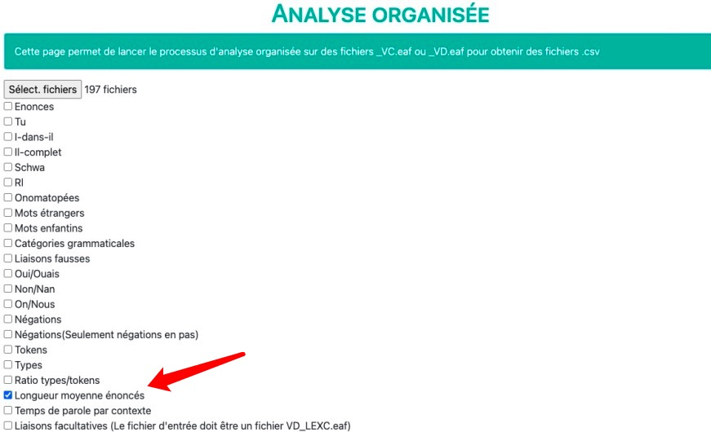
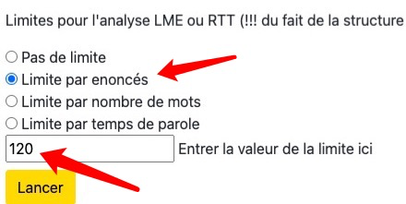
Calculer la LME avec la limite

Slide 13
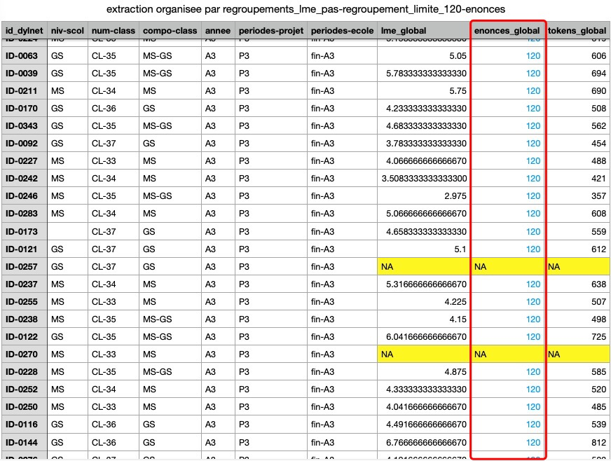
Test 1 : LME_limite_120_énoncés
Nombre de fichiers traités: 197
Temps de traitement: 2 min

Slide 14
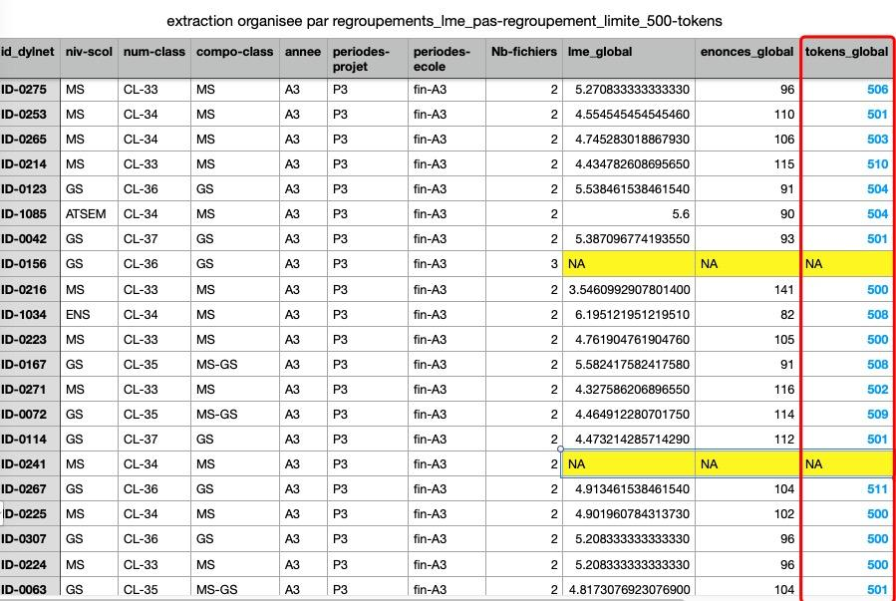
Test 2 : LME_limite_500_mots
Nombre de fichiers traités: 197
Temps de traitement: 1min53s

Slide 15
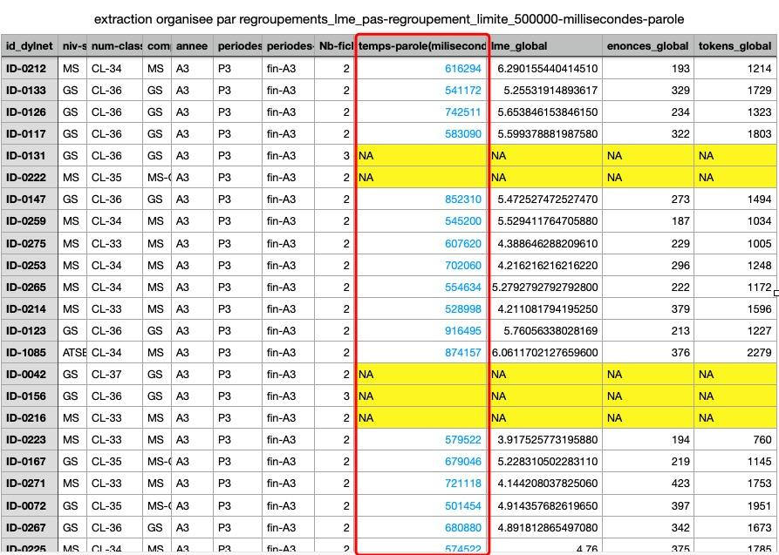
Test 3 : LME_limite_500000_millisecondes
Nombre de fichiers traités: 197
Temps de traitement: 5min34s

Slide 16
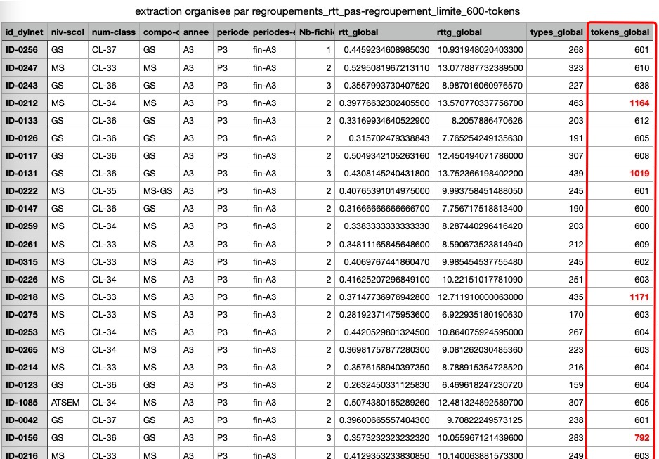
Test 4 : RTT_limite_600_énoncés
Nombre de fichiers traités: 197
Temps de traitement: 2min11s

Slide 17
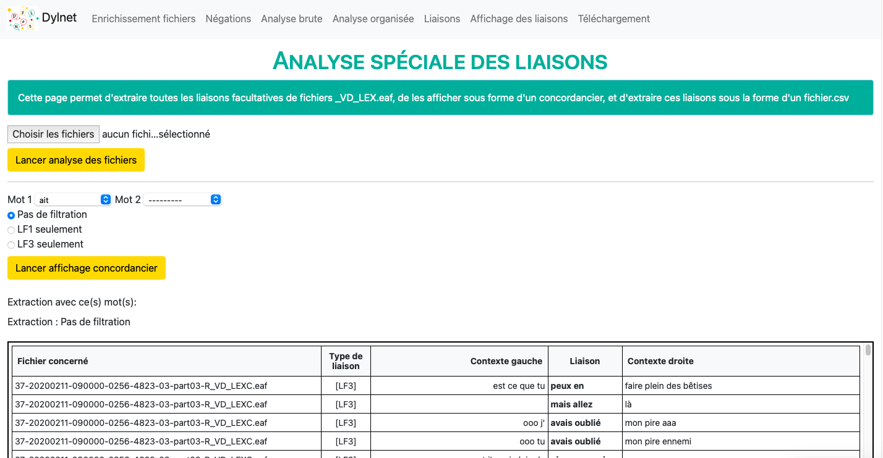

Slide 18

Merci de votre attention!

